Slide 1
İş Ekipmanlarının Tasarım, İmalat ve Kullanımında Güvenlik

Slide 2
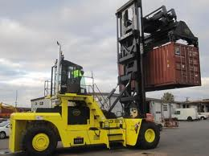
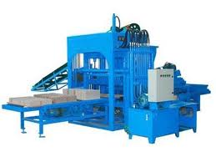
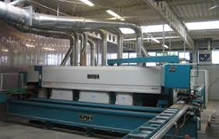
İŞ EKİPMANLARININ TASARIM, İMALAT VE KULLANIMINDA GÜVENLİK
TANIMLAR
İş ekipmanı, işin yapılmasında kullanılan herhangi bir makina, tezgah, alet, araç ve tesisi ifade eder.

Slide 3
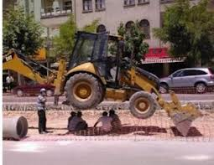
Tehlike bölgesi:
Kişilerin sağlık ve güvenlik
yönünden riske maruz
kalabileceği, iş ekipmanında
veya çevresinde bulunan
bölgedir.

Slide 4
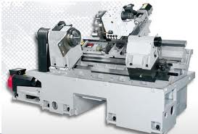
Emniyet parçaları:
Bir güvenlik fonksiyonu gerçekleştiren ve arızalanması durumunda, maruz kalan kişilerin sağlık ve güvenliğini riske sokan parçalardır.

Slide 5
İmalat aşaması:
Tasarım, prototip hazırlama, uygunluk değerlendirme, üretim, nakliye, montaj, deneme ve ayar çalışmalarıdır.
Kullanım aşaması:
İşletme, periyodik kontrol, bakım ve onarım,
hurdaya ayırma çalışmalarından oluşan bütün safhalardır.

Slide 6
İŞ EKİPMANLARINDA GÜVENLİK
AB müktesebatı iş ekipmanlarında güvenliği iş ekipmanlarının imalatında ve kullanımında güvenlik olarak 2 aşamada ele almaktadır.
Bu konudaki AB müktesebatının temel politikası “AB bünyesinde üretilen ya da AB sınırlarına giren ürünlerin insan, bitki, hayvan ve çevreye zararlı olmamasını sağlamak” şeklindedir..
Avrupa Birliği Standartlar Teşkilatı Europa Norm (EN) adı altında çok sayıda standart yayınlamıştır.
Bu alanda da 89/392 EEC sayılı Makina Emniyeti Direktifi düzenlenmiş, uyumluluk gereği bu direktif üzerine Sanayi ve Ticaret Bakanlığınca Makina Emniyeti Yönetmeliği yürürlüğe geçirilmiştir.

Slide 7

Onaylı kuruluşlardan EN doğrultusunda onayın alındığını belirten bir damga, bir işaret ürünlere iliştirilmelidir.
Bu uygunluk damgası “CE” işaretidir. CE işareti, "Conformite Europeenne" yani Avrupa'ya Uygunluk kelimelerinin baş harflerinden oluşmaktadır.
CE işaretinin anlamı
CE İşareti, ürünün ilgili tüm standart, norm ve teknik düzenleme hükümlerine uygun olduğunu ifade eder.
İnsan, can ve mal güvenliğine, bitki ve hayvan varlığına, çevreye zarar vermeyeceğini, ürünün bu açılardan güvenli olduğunun bir işaretidir.

Slide 8
CE İŞARETİ TAŞIMASI GEREKEN ÜRÜNLER
Kişisel koruyucu donanımlar,
Otomatik olmayan tartı aletleri,
Vücuda yerleştirilebilir aktif tıbbi cihazlar,
Laboratuarlarda tanı koyma ile ilgili tıbbi cihazlar,
Potansiyel olarak patlayıcı ortamlarda kullanılan ekipmanlar,
Radyo ve telekomünikasyon terminal ekipmanları,
Sıcak su kazanlarının verimlilik gerekleri,
Ev tipi elektrikli buzdolapları, dondurucular ve bunların kombinasyonları için enerji verimlilik gerekleri direktifi,
Sivil kullanım için patlayıcılar,
Telekomünikasyon terminal cihazları ve uydu yer istasyonları,
Basınçlı ekipmanlar ve basit basınçlı kaplar,
Gezi amaçlı tekneler,
Alçak gerilim cihazları,
Oyuncaklar,
İnşaat malzemeleri,
Gaz yakan aletler,
Asansörler,
Makinalar, koruyucu donanımlar,

Slide 9
İŞ EKİPMANLARI İMALATÇILARININ SORUMLULUKLARI
Makina Emniyeti Yönetmeliği kapsamında:
Tasarımda güvenliğin sağlanması,
İmalatta risk değerlendirmesi,
Bakiye riskler hakkında bilgilendirme,
İş ekipmanlarının işaretlenmesi,
Kullanma ve işletme talimatların hazırlanması,
Tasarımda güvenlik
Tasarımda dikkate alınacak güvenlik önlemleri ilgili EN normlarında belirtilmiştir.
İmalatçıların tasarımda EN normlarını dikkate alıp alınmadıkları “Onaylanmış Test Kuruluşu” tarafından yapılan uygunluk değerlendirme çalışmalarında deneylerle kontrol edilmektedir.

Slide 10
İmalatta Risk Değerlendirmesi
İş ekipmanları tasarım çalışmalarından başlayarak imalat aşamasının bütün safhalarında TS-EN 1050 standardına göre risk değerlendirme çalışmalarına tabi tutulmalıdır.
Bakiye riskler hakkında bilgilendirme
Üretim aşamasında alınan bütün tedbirlere rağmen, giderilemeyen risklere bakiye riskler diyoruz.
Bakiye riskler konusunda imalatçılar, iş ekipmanı üzerinde ve kullanma talimatlarında kullanıcıyı bilgilendirmeli ve haberdar etmelidir.
Uygulanan tamamlayıcı ve koruyucu tedbirlere rağmen risklerin giderilemediği durumlarda, bakiye risklerle ilgi uyarı sistemleri sağlanmalıdır.
Makinalar üzerinde yer alan bilgi ve uyarılar kolayca anlaşılabilen sembol veya şemalardan oluşmalıdır.
Bilgi ve uyarılar Türkçe olmalıdır.
Makinalar üzerinde yer alan bilgi ve uyarılar operatörü zorlayacak derecede uzun ve fazla olmamalıdır.

Slide 11
İŞ EKİPMANLARININ İŞARETLENMESİ
İş ekipmanlarına imalat aşamasında okunaklı ve silinemez bir şekilde işaretlenmesi gereken bilgiler:
İmalatçının veya yetkili temsilcisinin ticari unvanı ve tam adresi,
Makinanın tanımı,
CE işaretlemesi,
Seri veya tip tanımlaması,
Varsa seri numarası,
İmalat yılı, yani imalât işleminin tamamlandığı yıl,
Makinaların tipi ile ilgili bütün bilgiler,
Makinanın kumandası ile ilgili ihtiyaç duyulan bilgiler,
Taşınabilir makinaların ve ayrılabilir parçalarının kütlesi ile ilgili bilgiler,
İş ekipmanının değiştirilebilir parçalarıyla ilgili bilgiler,
Makinanın emniyetli biçimde kullanılması ile ilgili gerekli bilgiler ( dönen parçaların en yüksek devir hızları, bağlanan aletlerin en büyük çapları, kütleleri vb. bilgiler).
İş ekipmanının patlayıcı ortamda kullanılması amaçlandığında bu durum, makina üzerinde uygun şekilde belirtilmelidir.

Slide 12
İŞLETME TALİMATLARI
Her makinada özel olarak hazırlanmış işletme veya kullanma talimatı bulunmalıdır.
Bütün makinalarda, talimatlar Türkçe olmalıdır.
Orijinal talimatlar çevirileri ile birlikte verilmelidir.
Talimatlarda makul bir şekilde öngörülebilen yanlış kullanımlar da belirtilmelidir.
Makinanın onarımı ile ilgili teknik resim, diyagram ve şemalar bulunmalıdır.
Özellikle güvenlikle ilgili faydalı bilgileri içermelidir.
Makinalarda, servis hizmetleri aşamasında yapılacak hususlarla ilgili talimat bulunmalı ve bu talimatlar da kullanılacak ülkenin diline çevrilmelidir.
Güvenlik açısından talimatlar, makinalar için hazırlanan teknik dokümanlarla ters düşmemelidir.
Gürültü ve titreşimle ilgili bilgiler verilmeli.
Gerekli durumlarda talimat, titreşim ve gürültüyü azaltmak için gereken tesisat ve montajla ilgili kuralları içermelidir.
Makinaların meslekten olmayan kişilerce kullanılabileceği durumlarda operatörlerden beklenen makul anlama ve genel eğitim seviyesi dikkate alınmalıdır.
.

Slide 13
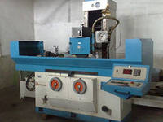
İŞLETME TALİMATLARI
Makinanın ithalat, bakım ve servis sağlayıcısına ait bilgiler:
İsim, ünvan ve adres,
Yetki alanları ve sorumluluk bölgeleri,
Telefon ve iletişim bilgileri,
Taşlama tezgahı

Slide 14
MAKİNA EMNİYETİ İŞ EKİPMANDA MEKANİK RİSKLER VE ALINACAK ÖNLEMLER

Slide 15
MEKANİK RİSKLER VE ÖNLEMLER
Kararlılık kaybı riski:
Makinalar, aksamları ve bağlantıları devrilmeye, düşmeye veya kontrolsüz hareketlere engel olacak şekilde yeterli kararlılığa sahip olmalıdır.
Çalışma sırasında kırılma riski:
Makinalar ve bağlantı parçaları kullanım sırasında maruz kaldıkları gerilimlere dayanabilmelidir.
Düşen ve fırlayan parçalardan kaynaklanan riskler:
Düşen veya fırlayan parçalardan kaynaklanan risklere engel olmak için tedbirler alınmalıdır.
Yüzeylerden, kenarlardan veya köşelerden kaynaklanan riskler:
Makina ve parçaları kolayca yaralanmalara sebep olabilecek keskin kenar, keskin köşe ve pürüzlü yüzeylere sahip olmamalıdır..
Çok işlevli makinalarla ilgili riskler:
Birkaç farklı işlemin yapılması amaçlanan makinalarda diğer kişiler için risk oluşturmasına engel olacak şekilde tasarlanarak üretilmelidir..

Slide 16
Çalışma şartlarındaki değişikliklerle ilgili riskler:
Makinaların farklı kullanım şartları altında çalıştırıldığı durumlarda, yeni şartların seçim ve ayarını güvenli yapacak biçimde tasarlanarak imal edilmelidir.
Hareketli parçalarla ilgili riskler:
Makinaların hareketli parçaları kaza risklerini önleyecek şekilde tasarlanarak üretilmeli, riskin devam etmesi durumunda, koruyucu donanımla teçhiz edilmelidir.
Koruyucu donanımlar seçilirken risk tipi esas alınmalı ve buna göre tasarlanmalıdır.
Hareketli aktarma parçaları riski:
Sıkça erişim öngörülen makinalarda, birbirini kilitlemeli hareketli koruyucular kullanılmalıdır.
Kontrol dışı hareketlerle ilgili riskler:
Makinaların bir parçası durdurulduğunda, kumanda tertibatı başka bir işleme geçme dışında durma konumunu korunmalı ve tehlike oluşmamalıdır.

Slide 17
MEKANİK RİSKLER VE ÖNLEMLER
Makinanın güvenli üretim ve kullanım riski:
Mekanik parçaların biçimi, şekli ve konumu en uygun şekilde tasarlanarak imal edilmelidir.
Tahrik kuvvetleri yeterince küçük tutulmalıdır.
Hareketli parçaların kütle veya hızları ve buna bağlı olarak kinetik enerjileri sınırlandırılmalıdır.
Tasarım yolu ile gürültü ve titreşim değerleri sınırlandırılmalıdır.
Makinalar çalışırken, kişilerin sağlık ve güvenliğinin tehlikeye girmesi durumunda, ses veya ışık ile uyaracak bir sisteme sahip olmalıdır.
Uyarı sistemlerine sahip makinalarda bu tertibatlar belirgin olmalı ve kolayca algılanabilmelidir.
Operatör, her zaman bu tür uyarı tertibatlarının çalışmasını kontrol edecek imkânlara sahip olmalıdır.
Makina ile operatör arasındaki görüntülü ekranlar ya da diğer interaktif iletişim araçları kolay anlaşılır ve kolay kullanılır olmalıdır.
Güvenlik ve sağlık işaretleri yönetmeliği hükümlerine uyulmalıdır. (11/10/2013 tarih ve 28762 sayılı yönetmelik)

Slide 18
MAKİNELERİN OLUŞTURDUĞU TEHLİKELER
Mekanik Tehlikeler:
Ezilme tehlikesi,
Kesme veya bölme tehlikesi,
Makaslama tehlikesi,
Takılma tehlikesi,
Kapma veya yakalanma tehlikesi,
Darbe(Şok) tehlikesi,
Delme veya saplanma tehlikesi,
Sürtünme veya aşınma tehlikesi,
Yüksek basınçlı sıvıların kişilere fışkırma tehlikesi,
Makine parçalarının veya iş parçalarının sebep olduğu mekanik tehlikeler.
Diğer Tehlikeler:
Elektrik Tehlikesi(Statik Elektrik dahil),
Termik Tehlikeler, (düşük, yüksek),
Gürültünün meydana getirdiği tehlikeler,
Titreşimin sebep olduğu tehlikeler,

Slide 19
İŞ EKİPMANININ KULLANIMI İLE İLGİLİ HUSUSLAR

Slide 20
Tüm iş ekipmanları için genel hükümler:
İş ekipmanları, kullanan işçilere ve diğer çalışanlara en az risk oluşturacak şekilde yerleştirilecek, kurulacak ve kullanılacaktır.
Bu amaçla, iş ekipmanının hareketli kısımları ile çevresinde bulunan sabit veya hareketli kısımlar arasında yeterli mesafe bulunacak ve ekipmanda kullanılan ya da üretilen enerjinin ve maddelerin güvenli bir şekilde temini ve uzaklaştırılması sağlanacaktır.
İş ekipmanının kurulması veya sökülmesi, özellikle imalatçı tarafından verilen kullanma talimatı doğrultusunda güvenli koşullar altında yapılacaktır.
Kullanımı sırasında yıldırım düşmesi ihtimali bulunan iş ekipmanı yıldırımın etkilerine karşı uygun araçlarla korunacaktır.

Slide 21
Kendinden hareketli veya bir başka araç vasıtasıyla hareket edebilen iş ekipmanlarının kullanımı ile ilgili hükümler:
Kendinden hareketli iş ekipmanları, bu ekipmanların güvenli kullanımı ile ilgili uygun eğitim almış işçiler tarafından kullanılacaktır.
İş ekipmanı bir çalışma alanı içinde hareket ediyorsa, uygun trafik kuralları konulacak ve uygulanacaktır.
Kendinden hareketli iş ekipmanının çalışma alanında görevli olmayan işçilerin bulunmasını önleyecek gerekli düzenleme yapılacaktır.
İşin gereği olarak bu alanda işçi bulunması zorunlu ise, bu işçilerin iş ekipmanı nedeniyle zarar görmesini önleyecek uygun tedbirler alınacaktır.
Mekanik olarak hareket ettirilen seyyar iş ekipmanlarında, ancak güvenliğin tam olarak sağlanması halinde işçi taşınmasına izin verilecektir.
Taşıma sırasında iş yapılması gerekiyorsa ekipmanın hızı gerektiği gibi ayarlanacaktır.
. Çalışma yerlerinde, işçiler için güvenlik ve sağlık riski yaratmayacak yeterli hava sağlanması şartıyla içten yanmalı motorlu seyyar iş ekipmanı kullanılabilir.

Slide 22
İŞ EKİPMANLARININ KULLANIMINDA SAĞLIK VE GÜVENLİK ŞARTLARI YÖNETMELİĞİ
Resmi Gazete Tarihi: 25.04.2013 Resmi Gazete Sayısı: 28628
Bu Yönetmeliğin amacı, işyerinde iş ekipmanlarının kullanımı ile ilgili sağlık ve güvenlik yönünden uyulması gerekli asgari şartları belirlemektir.

Slide 23
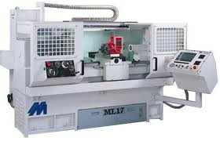
TANIMLAR
İŞ EKİPMANLARININ TASARIM, İMALAT VE KULLANIMINDA GÜVENLİK
Makina:
Bir enerjiyi başka bir enerjiye çevirerek veya insan gücü ile belirli işler yapan çeşitli mekanizmalardan meydana gelmiş araçlardır.
Nümerik kontrollü torna

Slide 24


Makine koruyucu:
Makinaların güç aktarma organları, hareketli parçalar ve operasyon noktalarında kullanılan koruma düzenekleri ile güvenli olmayan durumlarda kullanılacak durdurma sistemleridir.

Slide 25
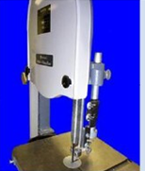
Güvenlik tertibatı:
Tek başına veya bir koruyucu ile beraber riski gideren veya azaltan koruyucu dışındaki tertibatı,

Slide 26
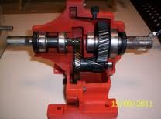
Güç aktarma düzeni:
Güç aktaran miller, volanlar,
kayış-kasnak düzeni, kaplinler,
dişli düzenleri,
kavramalar,
zincir-dişlisi düzeni
gibi elemanlar.

Slide 27
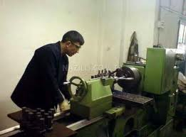
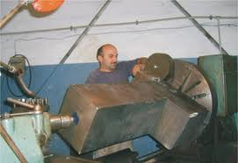
TANIMLAR
Hareketli parçalar:
Makina ve tezgahlarda güç aktarmayan ancak hareket eden (örneğin tezgahların kalem tespit başlıkları, besleme merdaneleri, tablaları, punta arabaları vb.) elemanlar.

Slide 28
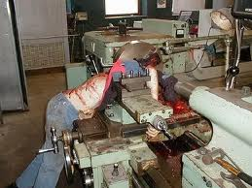
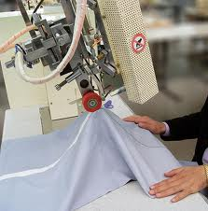
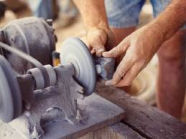
Operasyon noktaları:
Makina ve tezgahta talaş kaldıran, şekillendiren, delen, ezen, kesen veya başka işlem yapan kısım ile iş alıp verirken tehlikeli olan bölgeleri,

Slide 29
TANIMLAR
Durdurma düzeni:
Konveyör kayışlarının güvenlik halatları,
imdat düğme ve frenleri, koruyucuların kilitleri, asansör paraşütleri
gibi güvenli olmayan durumlarda
sistemi durdurmaya
yarayan düzenekler.
Asansör paraşüt

Slide 30
İŞ EKİPMANLARINDA BULUNACAK ASGARİ GENEL GEREKLER

Slide 31
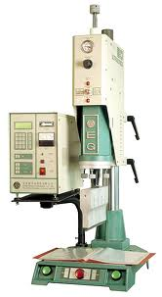
Kumanda cihazları:
İş ekipmanında güvenliği etkileyen kumanda cihazları rahatça görülebilir, tanınabilir özellikte olacak
Gerektiğinde uygun şekilde işaretlenecektir.
Zorunlu haller dışında, tehlikeli bölgenin dışına yerleştirilecektir.

Slide 32
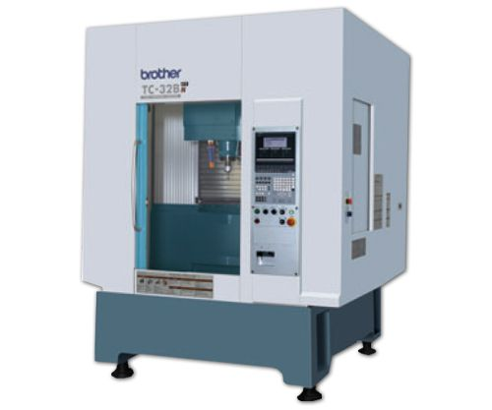
Kumanda cihazları:
Güvenli olmalı, kendileri ek tehlike oluşturmamalıdır.
İstem dışı hareketlerde tehlikeye neden olmamalıdır.
Hızlı delme tezgahı

Slide 33
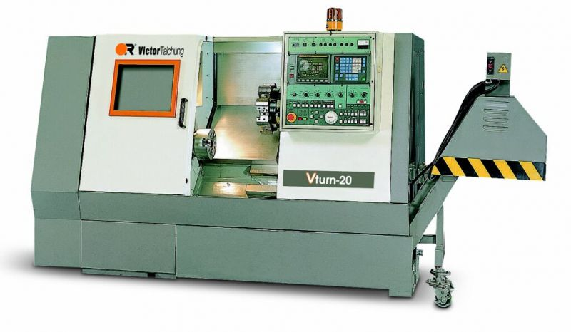
Kumanda cihazları:
Operatörün ana kumanda yerinden tehlike bölgesinde herhangi bir kimsenin olup olmadığından emin olabileceği ve rahatça görebileceği bir yapıda olmalıdır.
Torna tezgahı

Slide 34
Kumanda cihazları:
Gerekirse makina çalışmadan önce, tehlike bölgesine girildiğinde devreye girecek sesli ve ışıklı ikaz sistemi bulunacaktır.
İş ekipmanının çalıştırılması ve durdurulması sırasında doğabilecek tehlikelere maruz kalan işçilerin bu tehlikelerden korunabilmeleri için yeterli zaman ve imkana sahip olmalıdır.

Slide 35
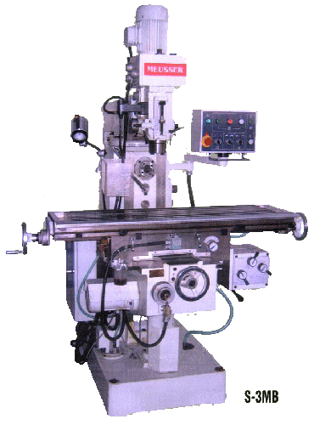
Çalıştırma sistemi:
İşçiler için tehlike oluşturmadığı sürece iş ekipmanının durdurulduktan sonra tekrar çalıştırılması ile hız ve basınç gibi çalışma şartlarındaki çok önemli değişiklikler kumanda cihazlarının bilerek ve isteyerek kullanımıyla sağlanmalıdır.
Freze tezgahı

Slide 36
Çalıştırma sistemi:
İş ekipmanın normal çalışma programının devamı olarak tekrar harekete geçmesi veya çalışma şartlarında değişiklikler yapılması durumunda bu kural uygulanmaz.

Slide 37
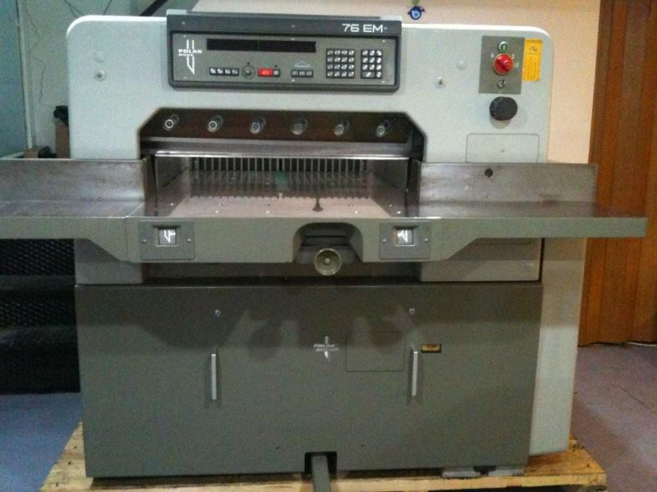
Durdurma sistemi:
İş ekipmanını tümüyle durdurabilecek bir sistem mutlaka bulunacaktır.
İş ekipmanlarının durdurma sistemleri, çalıştırma sistemlerine göre öncelikli olacaktır.
Giyotin makas

Slide 38
Durdurma sistemi:
Her bir çalışma yerinde, iş ekipmanının tamamını veya bir kısmını durdurabilecek ve güvenli bir durumda kalmasını sağlayacak kumanda sistemi bulunacaktır.
İş ekipmanı ve tehlikeli kısımları durdurulduğunda, bunları harekete geçiren enerji de kesilecektir.

Slide 39
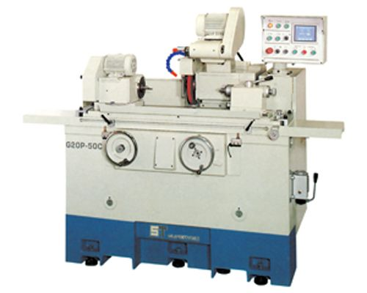
Acil durdurma sistemi:
İş ekipmanının tehlikesi ya da durma süresinin gecikmesi halinde acil durdurma sistemi olacaktır.

Slide 40
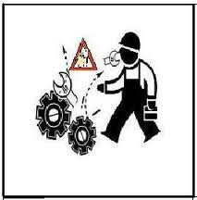
Mekanik riskler ve güvenlik:
İş ekipmanı, parça fırlaması veya düşmesi risklerine karşı uygun güvenlik tertibatına sahip olacaktır.
Parçalanma riski:
İşçilerin sağlık ve güvenliği açısından önemli bir tehlike oluşturabilecek iş ekipmanı parçalarının kırılma, kopma ve dağılması riskine karşı uygun koruma önlemleri alınacaktır.

Slide 41
Mevzi havalandırma tertibatı:
Gaz, buhar, sıvı veya toz çıkarma tehlikesi olan iş ekipmanları, bunları kaynağında tutacak, geri dönüştürecek veya çekerek uzaklaştıracak sistemlere sahip olacaktır.
İş ekipmanının sabitlenmesi:
İşçilerin sağlığı ve güvenliği açısından gerekiyorsa, iş ekipmanı ve parçaları uygun yöntemlerle sabitlenecektir.

Slide 42
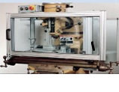
Makina koruyucular:
İş ekipmanı tehlikeli bölgeye ulaşmayı önleyecek veya bu bölgeye ulaşılmadan önce hareketli parçaların durdurulmasını sağlayacak uygun koruyucu düzeneklerle donatılacaktır.

Slide 43
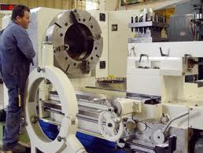
MAKİNA KORUYUCU TİPLERİ

Slide 44
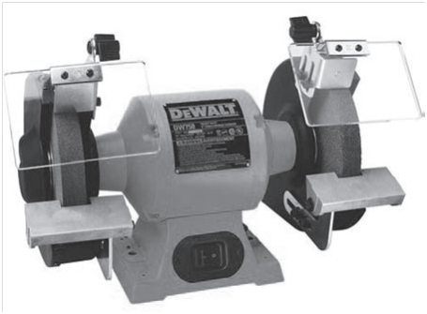
Sabit Koruyucu:
Alet yardımı olmadan açılması veya kaldırılması mümkün olmayan koruyucu,
Çalışanın hareketli makina parçası, çalışma noktaları ve güç aktarma aksamı ile istenmeyen temasını önleyen makina koruyucusudur.

Slide 45
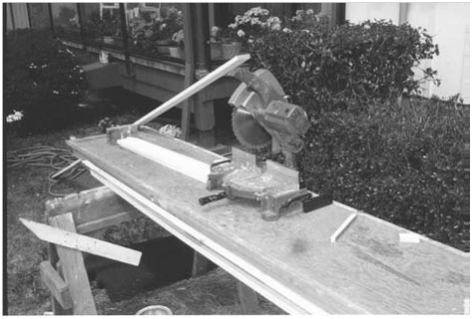
Sabit Koruyucu:
Makinaların tehlikeli kısımlarına dokunmayı önleyecek şekilde tasarlanan sabit koruyucuların ağırlığına ve çevre koşullarına dayanıklı olması için yeterli sağlamlıkta yapılırlar.

Slide 46
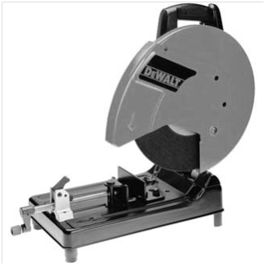
Sabit Koruyucu:
Sabit koruyucu makine hareket halinde iken ya da hareket haline geçerken sürekli olarak makina üzerine bağlanmış olmalıdır.
Bu bağlantı ancak alet yardımı ile sökülebilmektedir.
Sabit koruyucuların kullanılması kolay, etkinliği oldukça yüksektir.

Slide 47
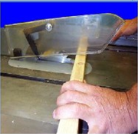
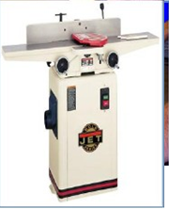
MAKİNA KORUYUCU TİPLERİ
Hareketli Koruyucu:
Alet kullanmaksızın açılabilen koruyucu,
Ayarlanabilen Koruyucu:
Bir bütün olarak ayarlanabilen veya ayarlanabilen parçalardan oluşan sabit veya hareketli koruyucu,

Slide 48
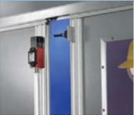
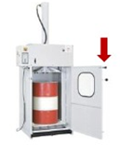
MAKİNA KORUYUCU TİPLERİ
Kumandalı koruyucu:
Açıkken, tehlikeli makina fonksiyonlarının çalışmasını engelleyen koruyucu,
Kilitlemeli koruyucu:
Bir kilitleme tertibatı ile birlikte çalışan koruyucu,

Slide 49
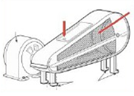
Koruyucu donanımlar:
Sağlam yapıda olacak ve ek tehlike yaratmayacaktır.
Kolayca yerinden çıkarılamayacak ya da etkisiz hale getirilemeyecektir.
Operasyon noktalarının
görülmesini gereğinden
fazla kısıtlamayacaktır.

Slide 50
Koruyucu donanımlar:
Sadece işlem yapılan alana girişi kısıtlayacak, bunlar çıkarılmadan parça takılması, sökülmesi ve bakım için gerekli işlemlerin yapılması mümkün olacaktır.
Tezgahta çalışanları engellemeyecek,
Üretimi aksatmayacak, kaliteyi bozmayacak,
Koruyucusu bulunmayan veya arızalı olan ekipmanlar çalıştırılmayacak ve derhal yetkililere haber verilecektir.
Koruyucu donanımı olmayan iş ekipmanlarının yapımına, satılmasına, sergilenmesine, kiralanmasına, devredilmesine dolayısıyla kullanılmasına izin verilmeyecektir.
Hiçbir işçiden koruma düzeni olmayan bir iş ekipmanının kullanması istenmeyecektir.

Slide 51
Sıcak ve soğuk yüzeyler:
İş ekipmanının yüksek veya çok düşük sıcaklıktaki parça ve yüzeyleri, işçilerin temas veya yaklaşma riskine karşı korunacaktır.
Aydınlatma:
İş ekipmanlarının çalışılan veya bakımı yapılan bölge ve operasyon noktaları işleme uygun şekilde aydınlatılacaktır.
İkaz donanımı:
İş ekipmanına ait ikaz donanımları kolay algılanır ve anlaşılır olacaktır.
Kullanım:
İş ekipmanı sadece tasarım ve imalat amacına uygun işlerde ve şartlarda kullanılacaktır.
Uygun giyim ve teçhizatlarla çalışılmalıdır.
Yetkili ve eğitimli kişiler tarafından kullanılmalıdır.

Slide 52
İşçi sağlığı ve iş güvenliği işaretleri:
İş ekipmanlarında, işçilerin güvenliğinin sağlanmasına esas olan ikaz ve işaretler olacaktır.
Operatör ile görevli personeli iş kazaları ve meslek hastalıklarına karşı koruyucu özellikte olacaktır.

Slide 53
Bakım ve kayıt işleri:
Bakım işleri, ancak ekipman kapalı iken yapılabilecektir.
Mümkün olmadığı hallerde, gerekli önlemler alınacak veya bakım işi tehlike bölgesi dışında yapılacaktır.
Makina ve tezgâhlar çalışırken yağlanmamalı, gerekirse uzun uçlu yağdanlık kullanılmalıdır.
Bakım defteri bulunan ekipmanlarında bakımla ilgili işlemler günü gününe deftere işlenmelidir.

Slide 54
Enerji ve kontrol sistemi:
İş ekipmanlarının enerji kesici araç ve gereçleri kolayca görülebilir ve tanınabilir olacaktır.
Enerji kaynaklarına yeniden bağlanması işçiler için tehlike oluşturmayacaktır.
Çalıştırma düğmesi yeşil durdurma düğmesi kırmızı renkte olmalıdır.
Bir işçinin tüm sistemi yönetiminde, 1 den fazla durdurma 1 adet çalıştırma düğmesi olmalıdır.

Slide 55
Enerji ve kontrol sistemi:
Birden fazla işçi aynı makinada çalışıyorsa, her işçi için çalıştırma ve durdurma düğmesi olacak,
Tüm çalıştırma düğmelerine basmadan sistem çalışmayacak, ancak her durdurma düğmesi sistemi durduracak şekilde olmalıdır.
Güç kaynağı arızası:
Makinaları besleyen güç kaynağındaki kesinti veya kesintiden sonra enerjinin yeniden gelmesi ya da beslemedeki dalgalanmalar tehlikeli bir duruma yol açmamalıdır.

Slide 56
Elektrik beslemesi:
Makinanın bir elektrik beslemesine sahip olduğu durumda, makina elektrikten kaynaklanan bütün tehlikeler önlenecek veya önlenebilecek şekilde tasarlanmalı, imal edilmeli ve teçhiz edilmelidir.
Statik elektrik:
Makinalar potansiyel olarak tehlike taşıyan elektrostatik yüklerin birikimini önleyecek ya da sınırlayacak şekilde tasarlanmalı ve imal edilmeli veya bir boşaltma sistemi ile teçhiz edilmelidir.

Slide 57
İşçi çalışma noktaları:
İş ekipmanlarında işçilerin üretim, bakım ve ayar işlemleri yapacakları yerlere güvenli bir şekilde ulaşarak çalışabilmeleri için en uygun şartlar sağlanacaktır.
İşçilerin korunması:
İş ekipmanları aşırı ısınma, yanma, patlama veya gaz, toz, sıvı, buhar ve diğer maddelerin yayılması riskine karşı işçileri koruyacak şekilde olmalıdır.

Slide 58
Patlamadan korunma:
Bütün iş ekipmanı, ekipmanın veya ekipmanda üretilen, kullanılan veya depolanan maddelerin patlama riskini önleyecek özellikte olacaktır.
Elektrikle temas :
Bütün iş ekipmanı, işçilerin doğrudan veya dolaylı olarak elektrikle temas riskinden korunmasına uygun olacaktır.

Slide 59
Yangın:
Makinalar, kullandığı veya ürettiği gaz, akışkan, toz, buhar gibi bir maddenin neden olabileceği herhangi bir yangın ya da aşırı ısınma riskine engel olacak şekilde tasarımlanmalı ve imal edilmelidir.
Gürültü ve titreşim:
Makinalar, havada yayılan gürültü emisyonunun neden olacağı riskleri en düşük seviyeye indirecek veya gürültü ve titreşimi özellikle kaynağında azaltacak şekilde tasarlanmalı ve imal edilmelidir.

Slide 60
Işıma (radyasyon):
Makinalardan kaynaklanan istenmeyen ışıma emisyonları ortadan kaldırılmalı veya kişiler üzerinde olumsuz bir etki oluşturmayacak düzeylere düşürülmelidir.
Lazer ışıması (radyasyonu):
Lazer teçhizatının kullanıldığı durumlarda, makinaların üzerindeki lazer teçhizatı herhangi bir şekilde istenmeyen ışımayı önleyecek şekilde tasarımlanmalı ve imal edilmelidir.

Slide 61
Tehlikeli malzeme ve madde emisyonları:
Makinalar, ürettikleri tehlikeli malzemelerin ve maddelerin soluma, yutma, deriyle, gözle ve mukoza tabakasıyla temasına ve deriye nüfuz etme risklerine engel olunacak şekilde tasarımlanmalı ve imal edilmelidir.
Makinada mahsur kalma riski:
Makinalar, kişilerin içerisinde mahsur kalmasını önleyecek, bu mümkün değilse, yardım çağırabileceği vasıtalara sahip olacak şekilde tasarımlanmalı, imal edilmeli veya teçhiz edilmelidir.

Slide 62
Kayma, sendeleme veya düşme riski:
Kişilerin üzerinde durup hareket etmesi gereken makinaların parçaları insanların bu parçalar üzerine veya üzerinden kaymasını, sendelemesini veya düşmesini önleyecek şekilde tasarlanmalı ve imal edilmelidir.
Yıldırım:
Kullanılırken yıldırım etkisine karşı koruma ihtiyacı olan makinalara meydana gelen elektrik yükünün toprağa iletimini sağlayabilecek bir iletim sistemi takılmalıdır.

